Slide 1
Источники финансирования предприятий Семинар «Бизнес 2010: привлечение финансирования и другие улучшения», 26 Мая 2010 года

Slide 2
О компании
Nibur Trade Financing Ltd была образована в процессе реструктуризации банка Glitnir AB, в ходе которой его шведский бизнес был продан HQ Bank AB, а инвестиционный банк Tamm & Partners Russia, работающий на российском рынке, был выкуплен руководством.
После привлечения частных инвесторов в начале 2009 года Nibur сфокусировала свою деятельность на предоставлении услуг по торговому финансированию.
В конце 2009 года Nibur приобрела российскую финансовую компанию АрДи Капитал, имеющую десятилетний опыт успешной работы.
На сегодняшний день Nibur организовывает получение импортных/экспортных гарантий и предоставляет сопутствующие услуги компаниям из России и стран СНГ, а также их зарубежным контрагентам.
В основном деятельность компании направлена на организацию структурированных импортных гарантий.
Для этого привлекаются экспортно-кредитные агентства и международные финансовые учреждения стран экспортеров.
2

Slide 3
Источники финансирования, доступные российским компаниям
Импортное финансирование – финансирование приобретения товаров и оборудования за рубежом
Выпуск и размещение долговых расписок (векселей) предприятий
Проведение расчетов собственными векселями
Кредитование со стороны государственных банков
3

Slide 4
Импортное финансирование
Финансирование предоставляется на приобретение импортных товаров и услуг, в том числе инвестиционного значения.
Срок финансирования на приобретение товаров, материалов, услуг и др., используемых в текущей деятельности предприятия, составляет от 3 месяцев до 2 лет; на оборудование, машины и услуги инвестиционного значения — до 7 лет.
Стоимость — от 6% годовых в евро.
Финансируется до 85% суммы контракта.
Залог, как правило, не требуется.
4

Slide 5
Вексельный заем
Вексельный заем позволяет предприятиям привлечь средства на финансирование текущей деятельности.
Вексельное финансирование производится без залога.
Как правило, сроки выпуска векселей составляют до 12 месяцев.
Стоимость вексельного финансирования составляет около 18% годовых.
Срок подготовки вексельного займа занимает около 2-3 месяцев.
5

Slide 6
Торговые векселя
Выпуск векселей с целью расчетов с контрагентами наиболее актуален при низкой рублевой ликвидности.
Плюсы для Покупателей:
Источник финансирования оборотного капитала;
Покупатели, расплачиваясь за поставленный товар собственным векселем с отсрочкой платежа имею возможность в период обращения векселя выкупить его с дисконтом и тем самым заработать на собственных долгах
Плюсы для Продавцов:
Возможность использовать как инструмент привлечения финансирования. Вексель можно продать, заложить под кредит в банке и т.д.
Ускорение расчетов с собственными контрагентами – использование векселя в расчетах.
Пример схемы расчетов векселем

Slide 7
Кредиты в гос.банках
К декабрю 2009 года на поддержку национальной банковской системы было направлено около 5 трлн рублей. Львиная часть этих средств поступила в государственные банки.
Гос.банки получили возможность финансировать предприятия в рублях под 10-14% годовых сроком до 5 лет…
Государственные банки
Сбербанк
ВТБ
ВТБ Северо-Запад
ВТБ 24
ВЭБ, Глобэкс, Связь-банк
Россельхозбанк
Ханты-Мансийский банк
Газпромбанк
ТрансКредитБанк
Банк Москвы
18 банков, контролируемых АСВ
Петровский (Банк ВЕФК)
Банк24.ру
Газэнергобанк
КИТ Финанс Инвестиционный банк
Московский капитал
Открытие (Русский Банк Развития)
Российский капитал
Союз
Электроника
… и др.

Slide 8
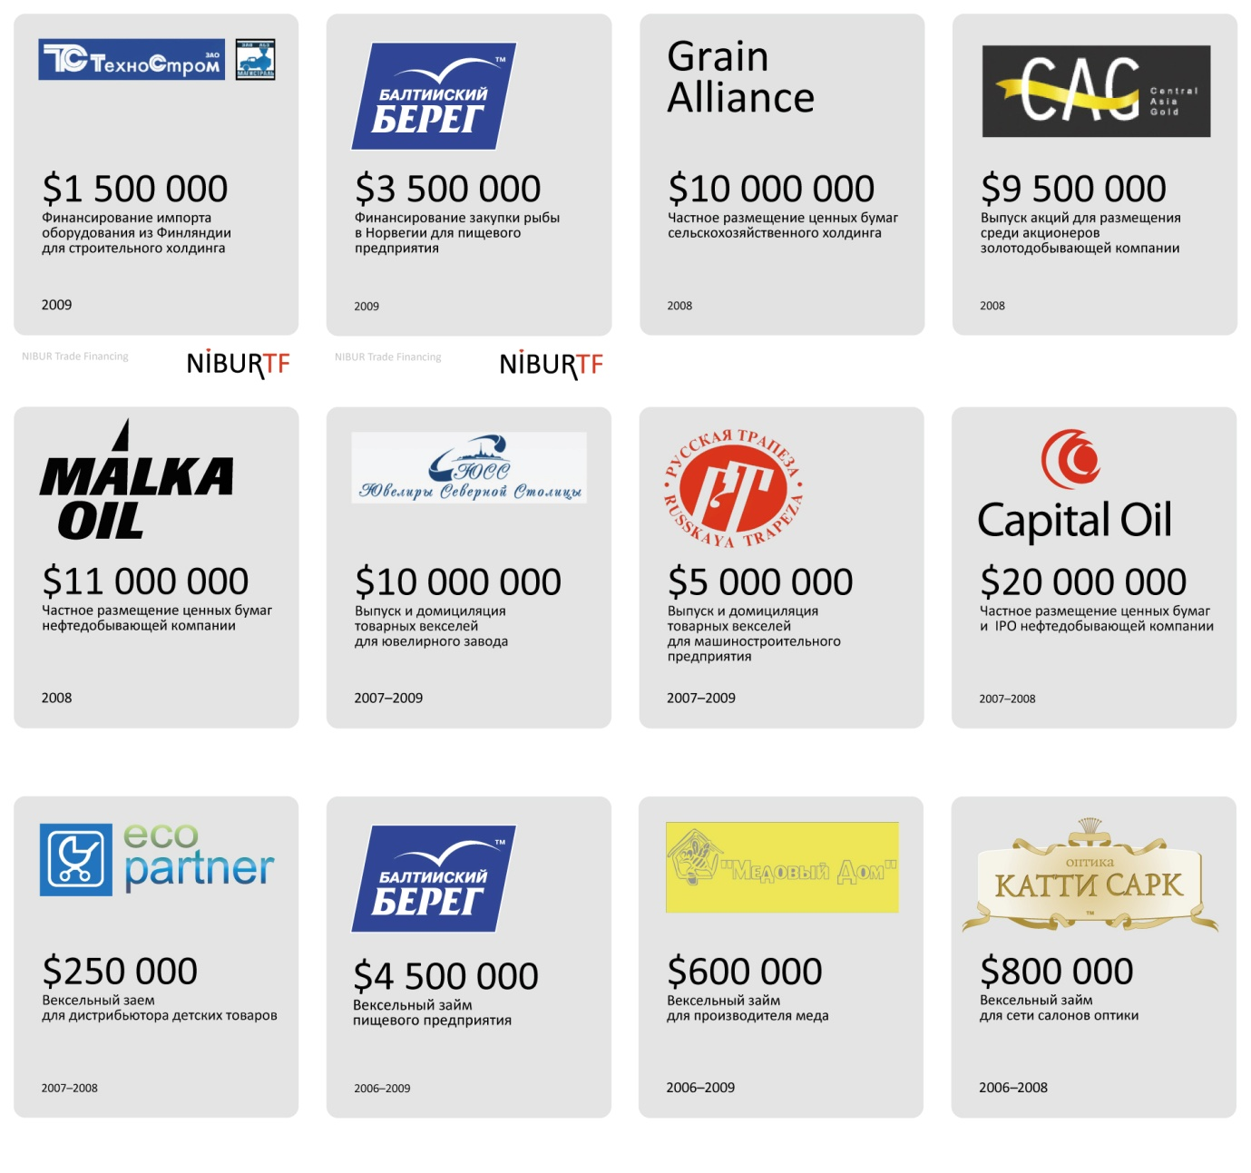
Клиенты
8

Slide 9
Контакты
Дмитрий Романов, Директор по развитию
E: dromanov@niburtf.com
Набережная Мартынова, 4
Санкт-Петербург 197110, Россия
T: +7 812 334 2888
9

